Slide 1

Кесте элементтерінің графикалық ұсынылуы

Slide 2

Бүгінгі сабақта:
диаграмманың қандай түрлері бар екенін білесіз.
кестелік деректерді графикалық түрде ұсынуды және диаграммаларды құруды үйренесіз.
диаграммалар бойынша деректерді талдауды үйренесіз.

Slide 3
Ойтүрткі
Диаграмма деген не?
Диаграмманың қандай түрлері бар?
Неге бір диаграмманың бірнеше түрлері болады?

Slide 4
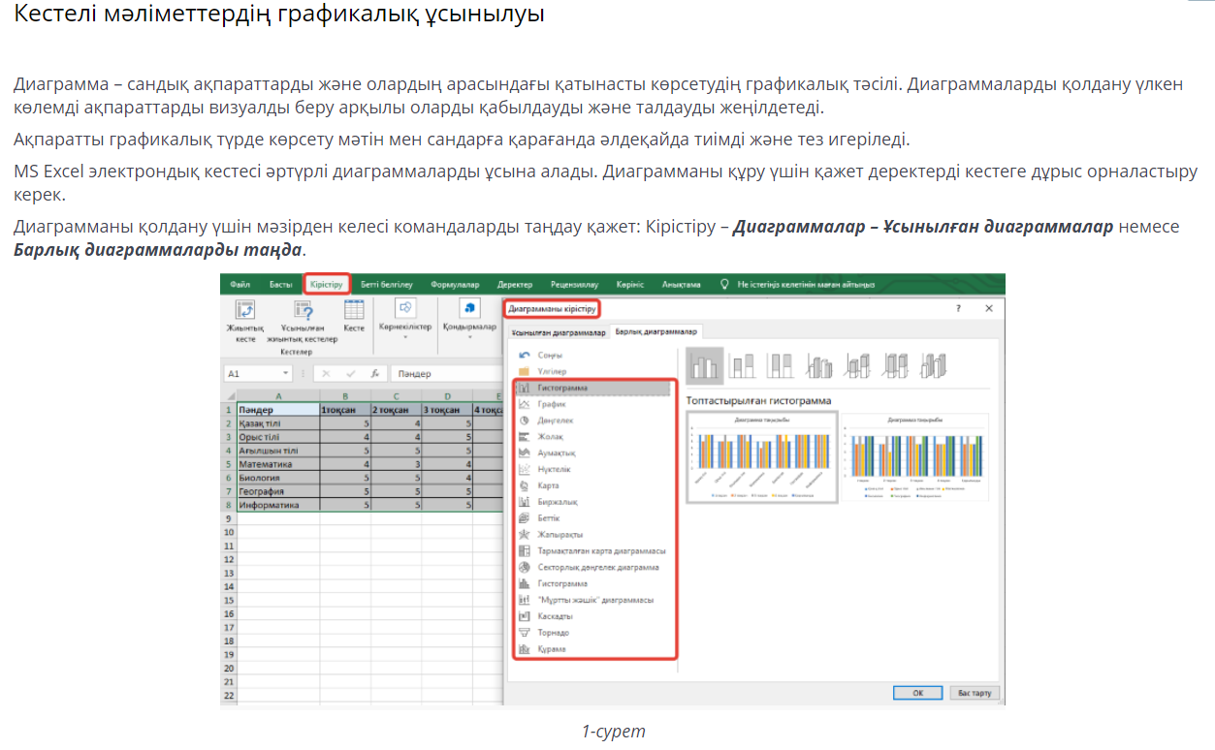


Slide 5
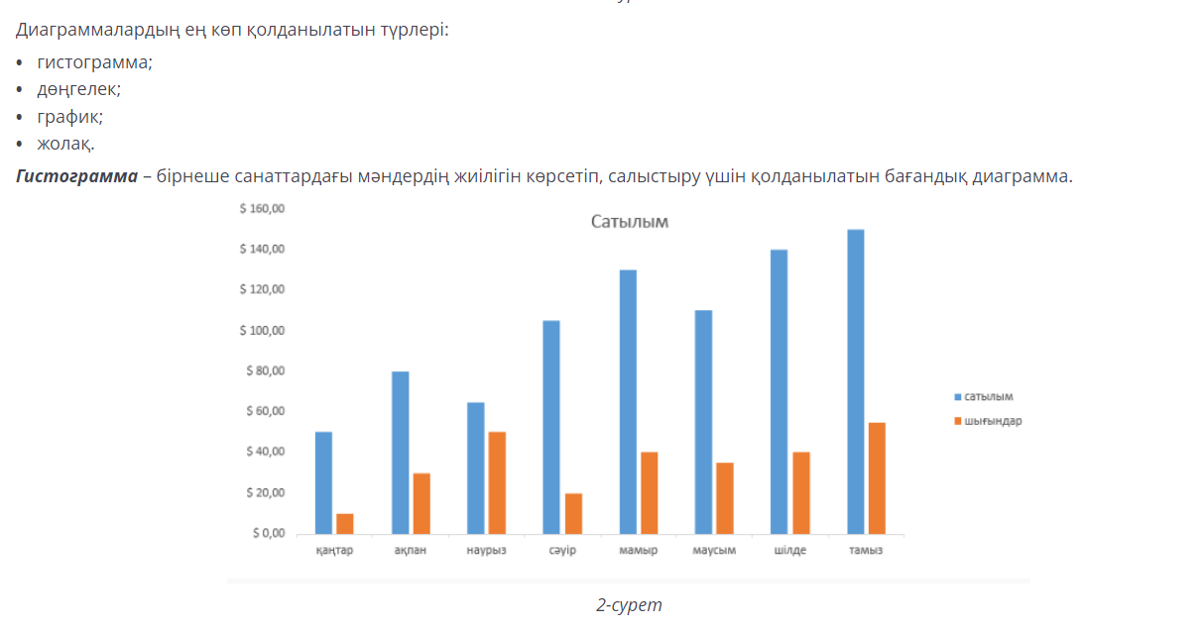


Slide 6
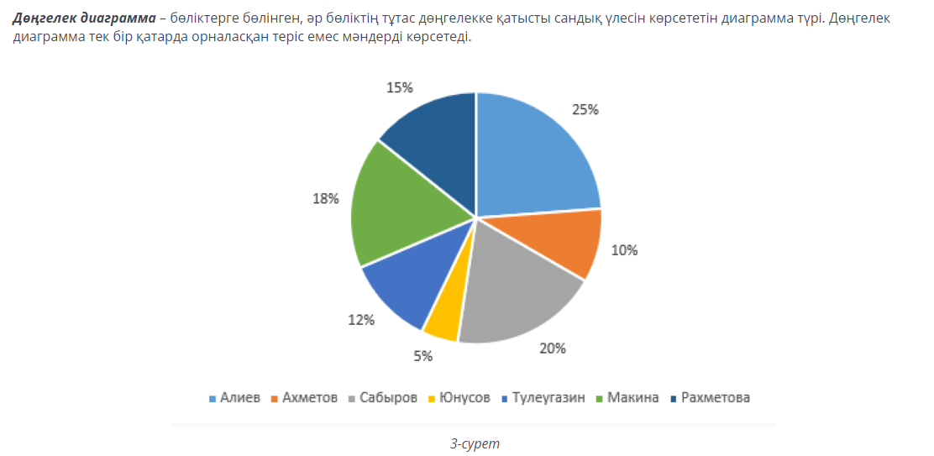

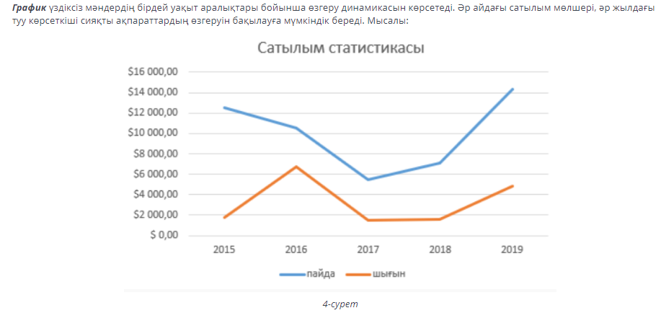

Slide 7


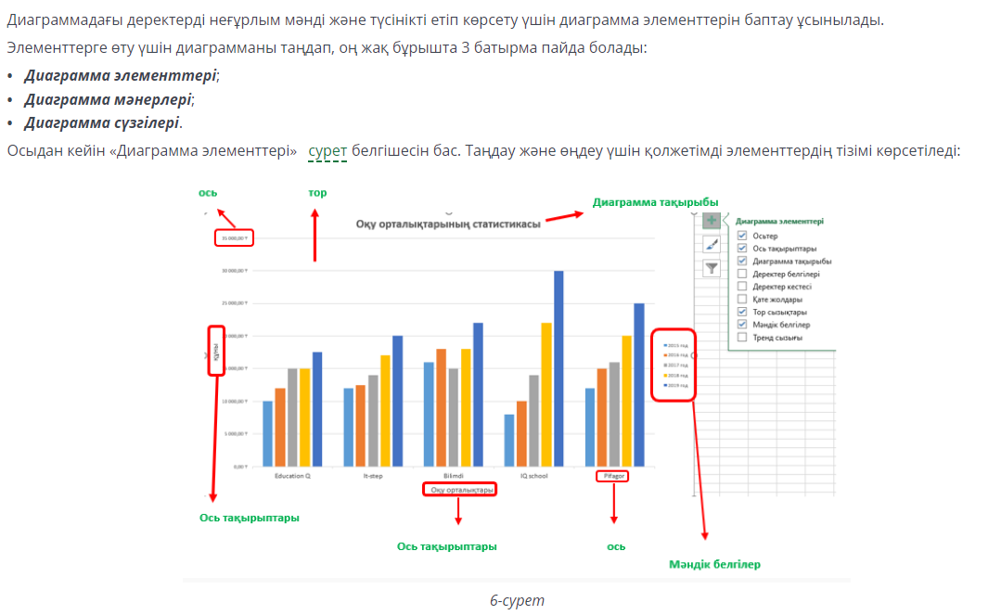

Slide 8

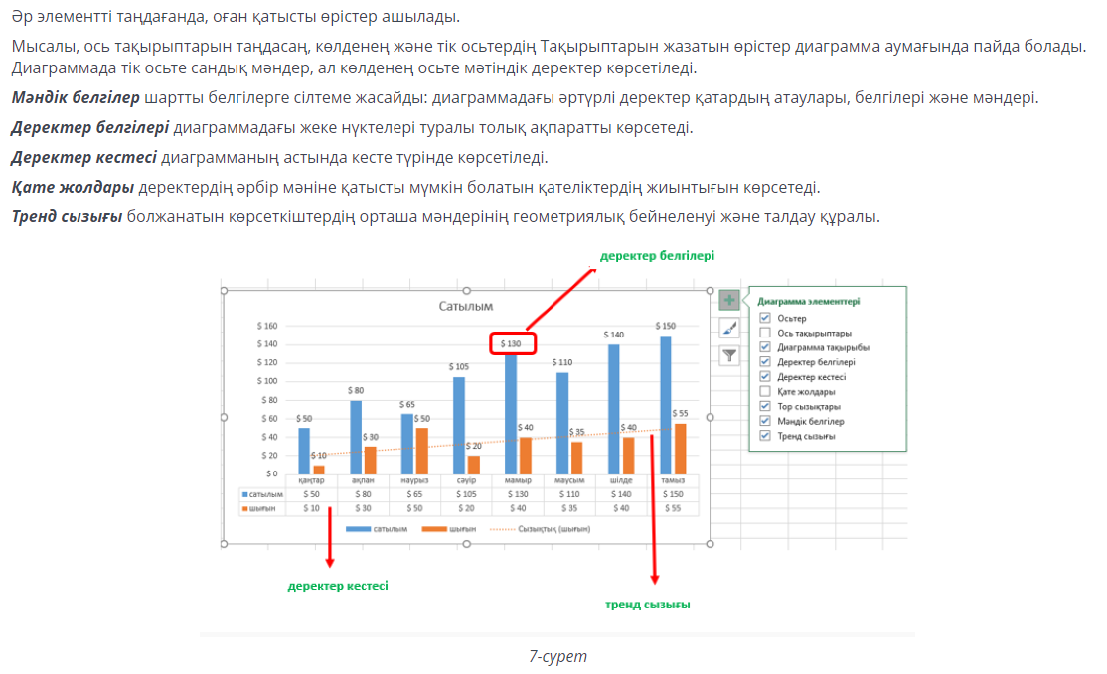

Slide 9

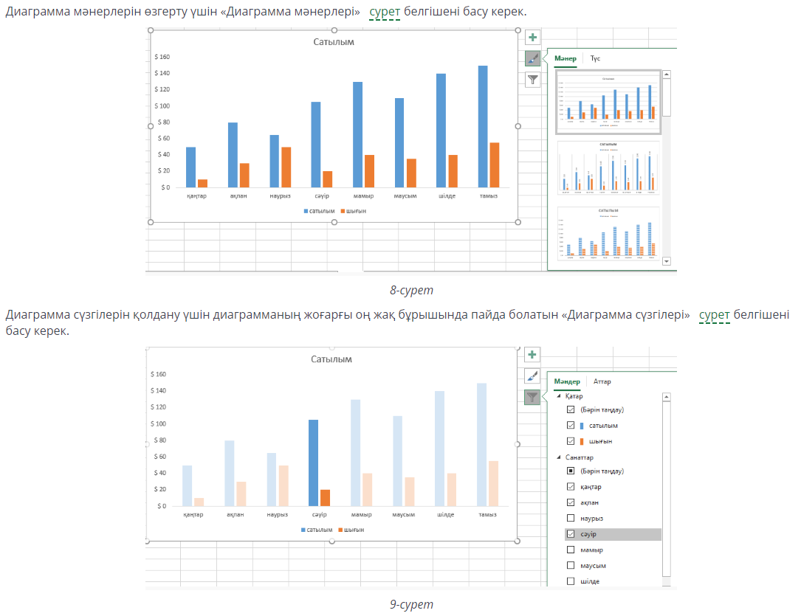

Slide 10
БЕКІТУ
Диаграмманың түрін қалай өзгертуге болады?
Дайын диаграмманың деректер таңбасын өзгертуге болама?
Неге бір диаграмманың бірнеше түрі болады?
Диаграмманың қандай түрлері бар?

Slide 11
Қорытынды
диаграмма қандай түрлері бар екенін білдік.
кестелік деректерді графикалық түрде ұсынуды және диаграммаларды құруды үйрендік.
диаграммалар бойынша деректерді талдауды үйрендік.

